Slide 1
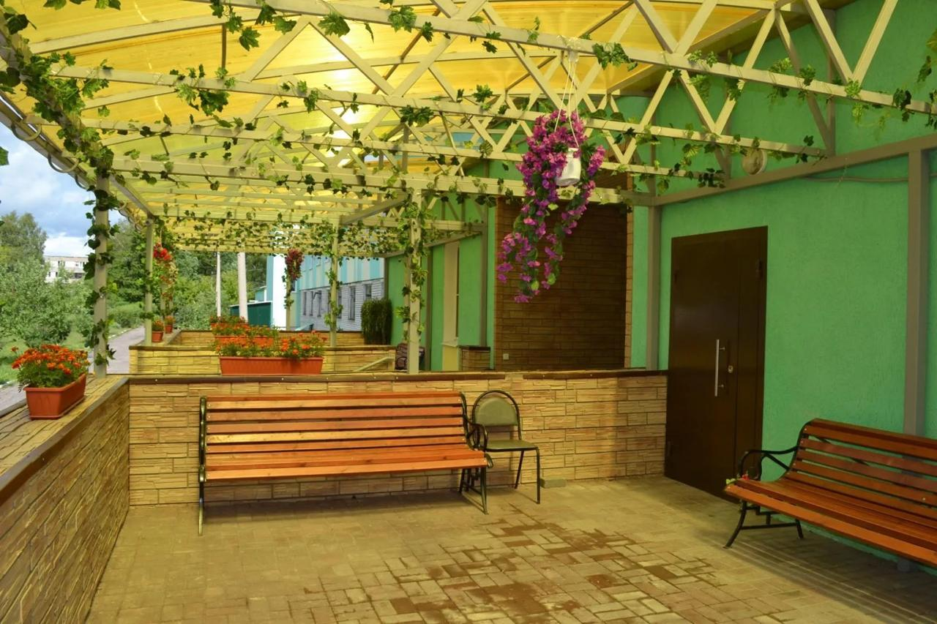
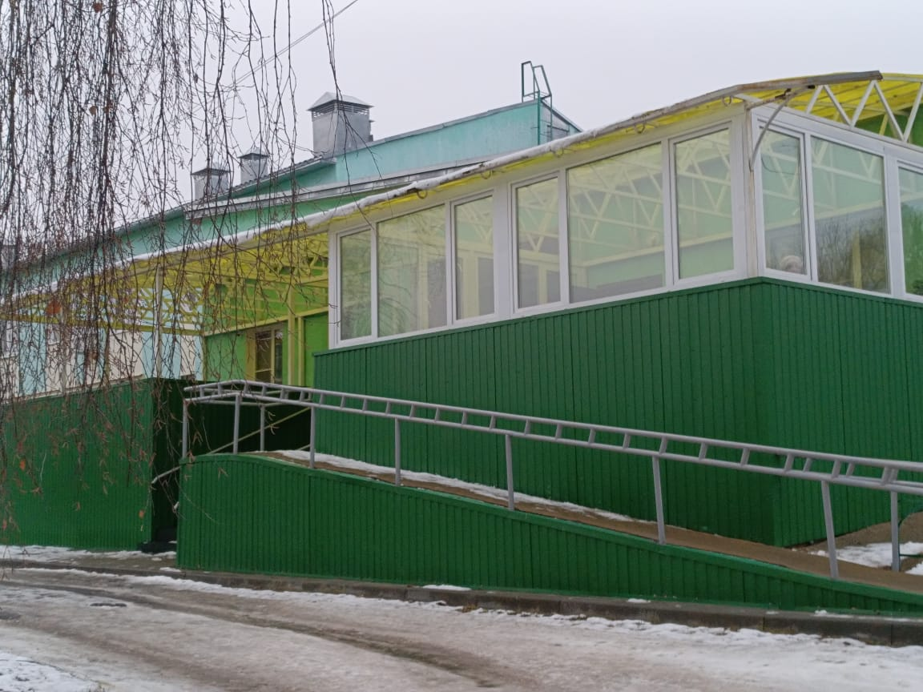
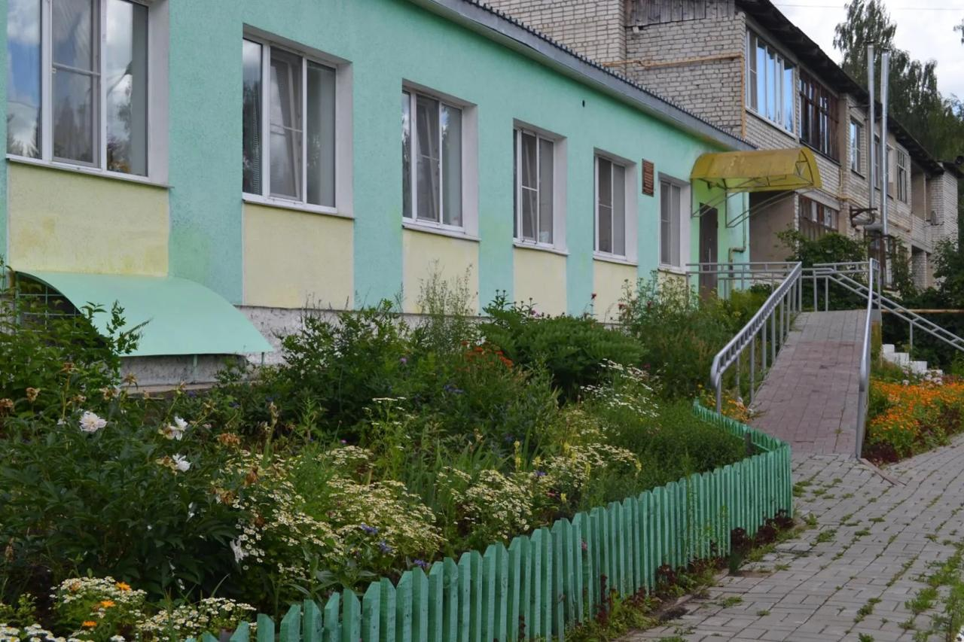
Номинация «Лучшая Зона досуга и реабилитации»
Министерство социальной защиты населения Владимирской области

Slide 2
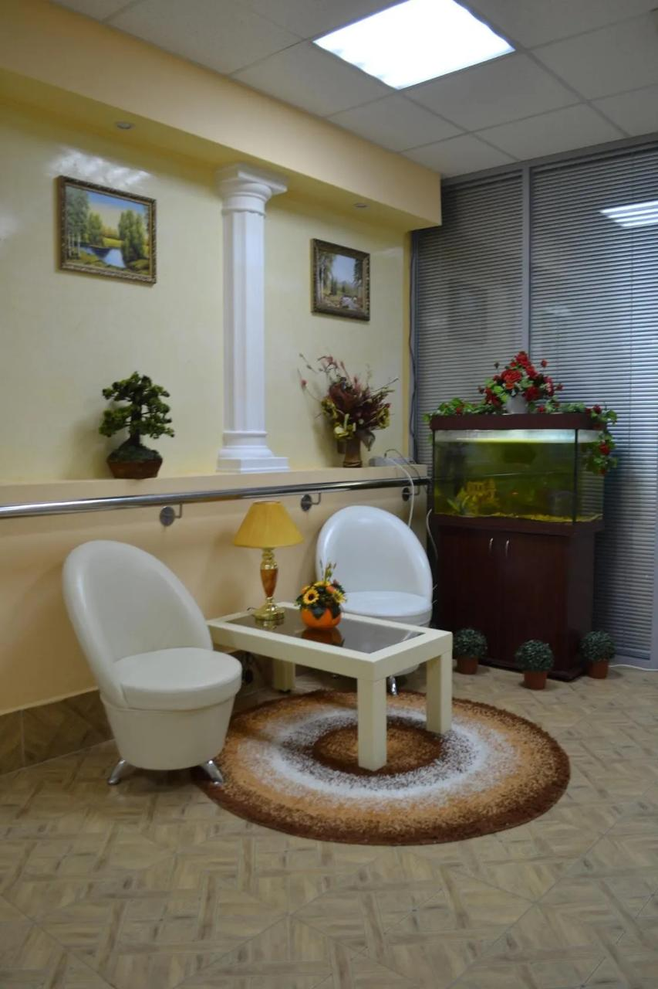
Добро пожаловать
в наш Дом милосердия
Старость нельзя предотвратить, но ее можно сделать счастливой, активной, интересной и наполненной смыслом

Slide 3
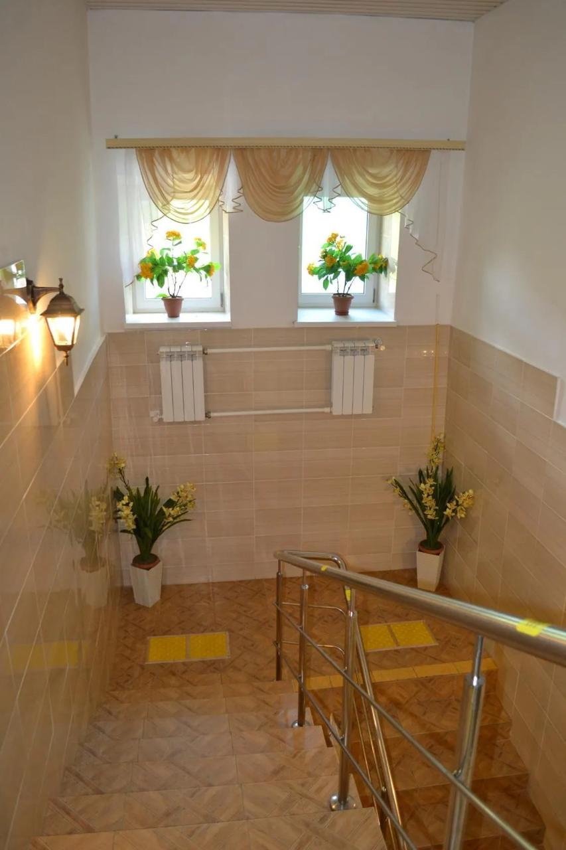
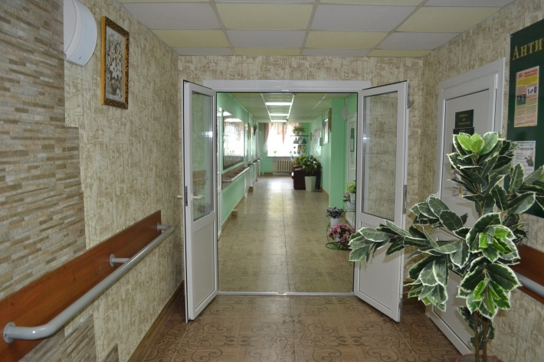
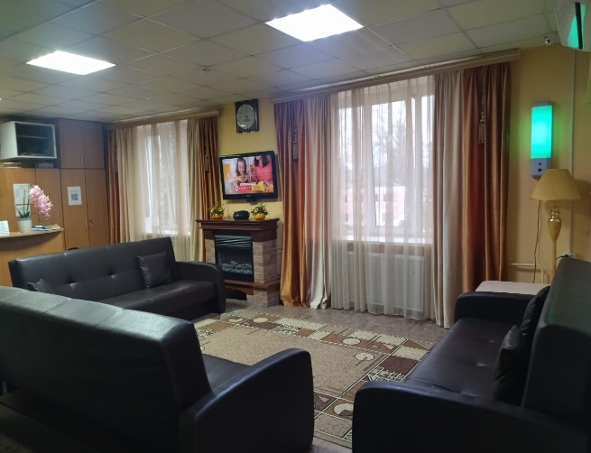
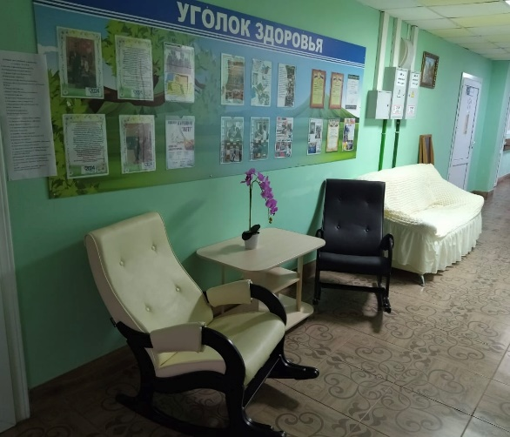
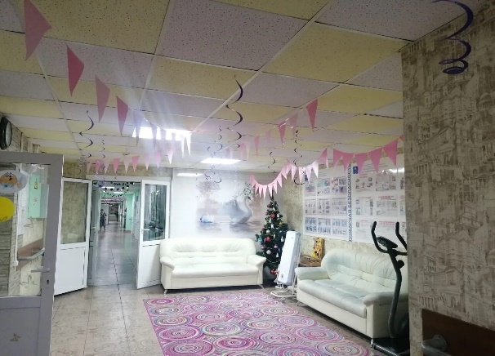
Обеспечиваем своих подопечных самыми современными условиями проживания
Безопасная среда – вектор развития!

Slide 4
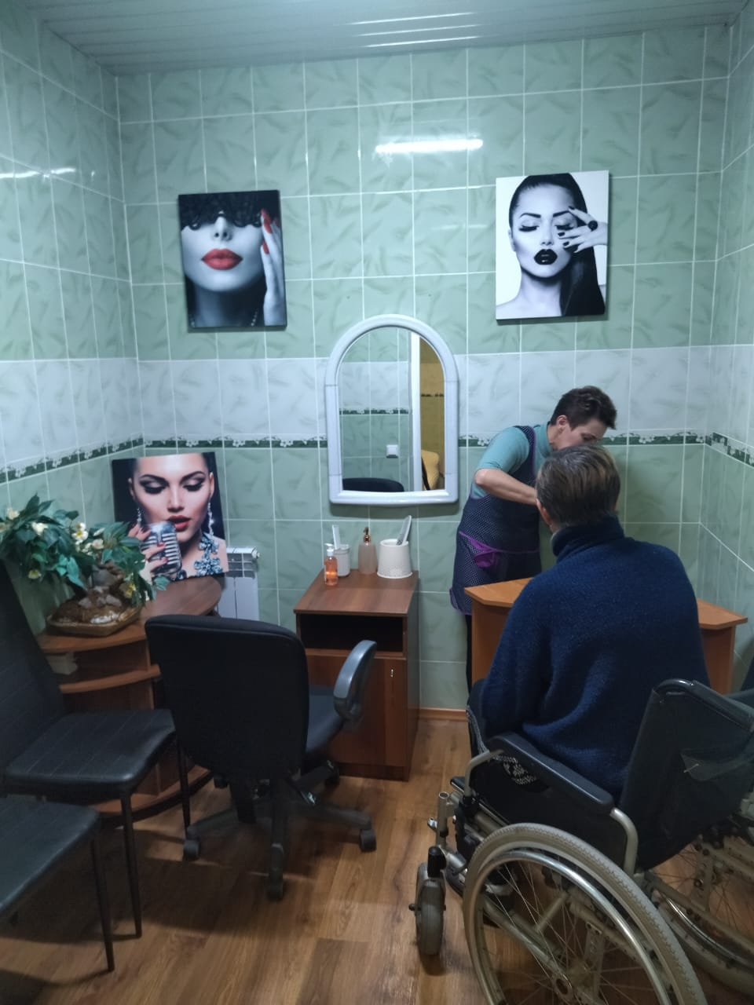
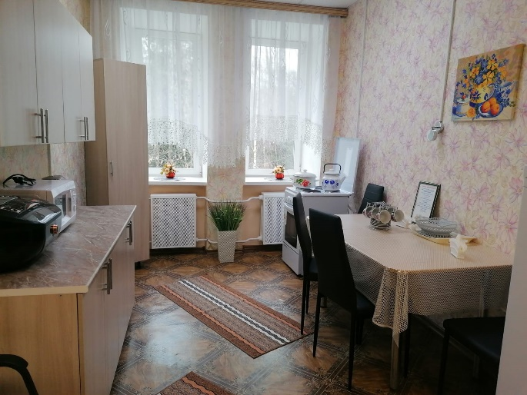
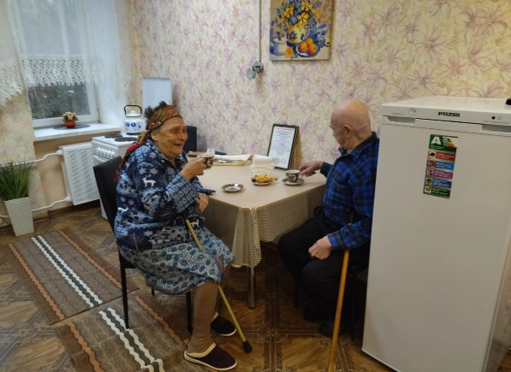
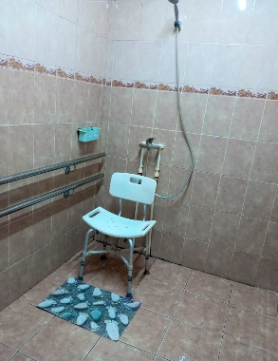
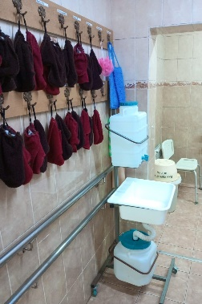
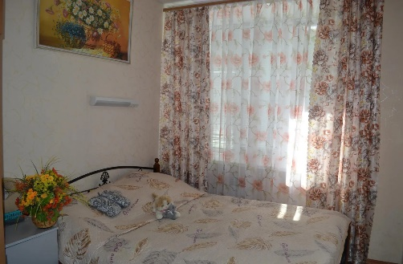
Бытовое обслуживания получателей социальных услуг мы стараемся приблизить к домашнему

Slide 5
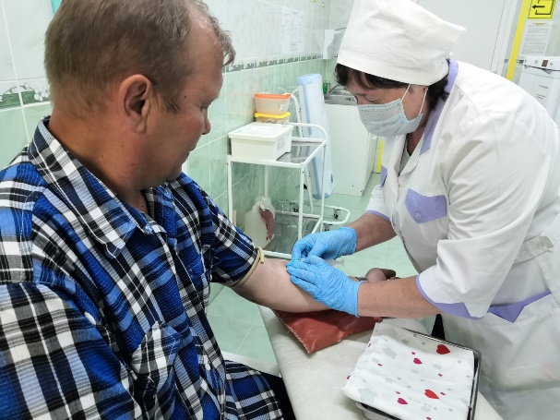
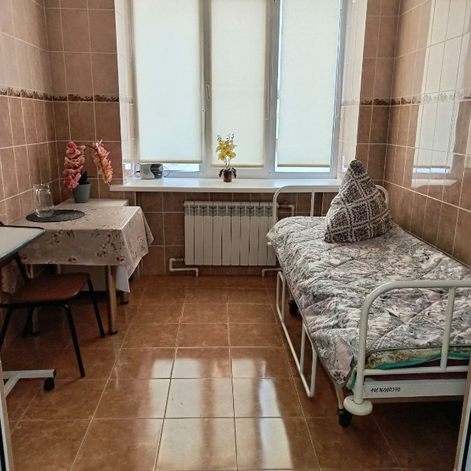
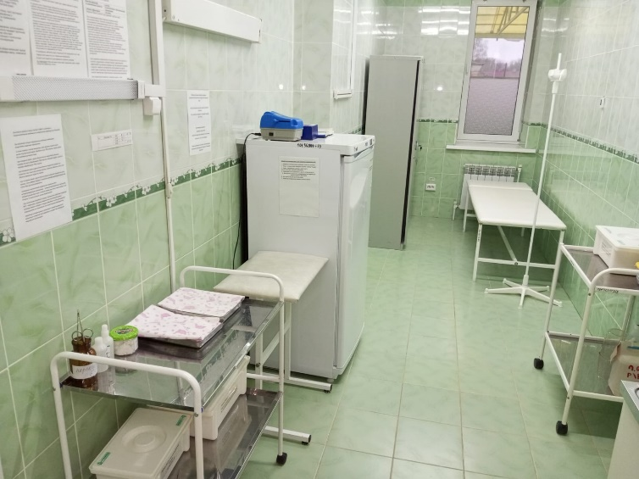
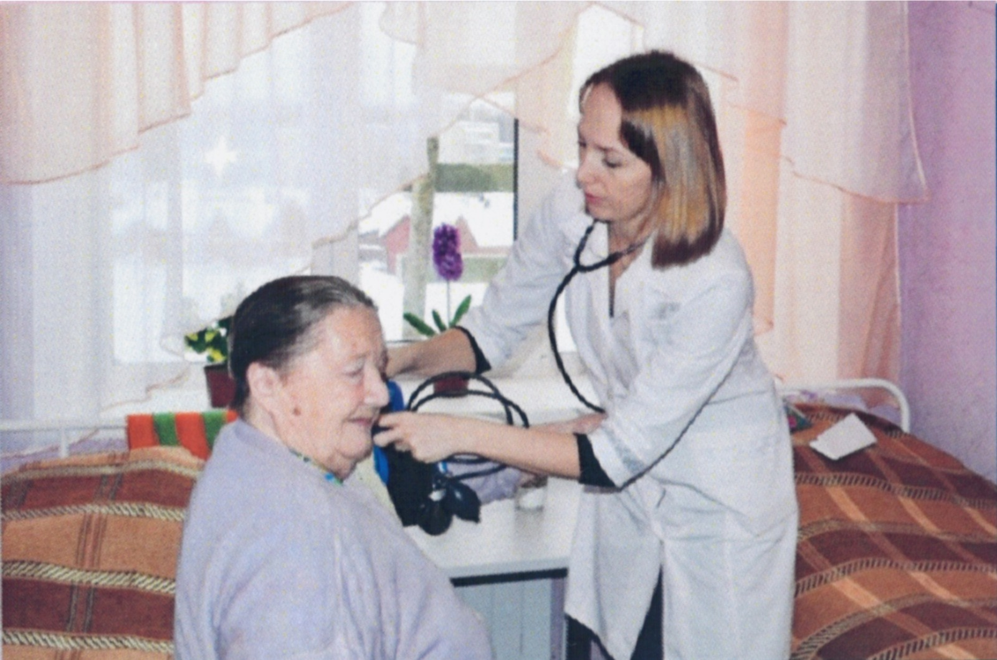
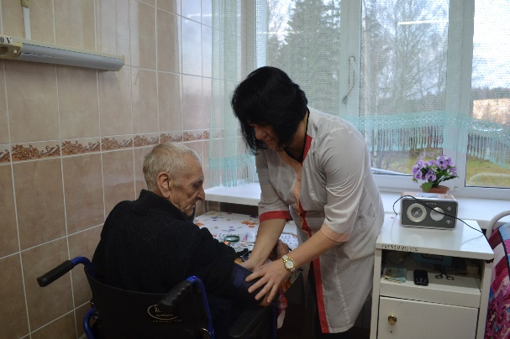
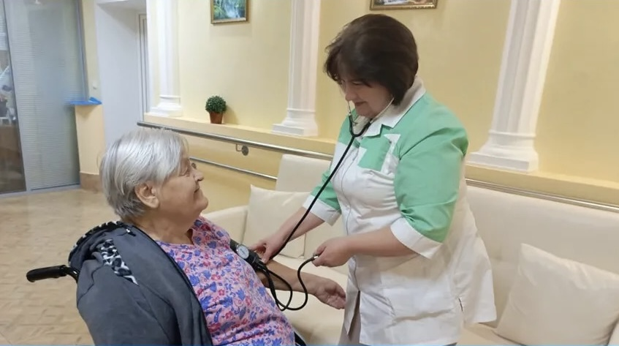
Медицинские работники ежедневно контролируют состояние здоровья, и при необходимости оказывают помощь.

Slide 6
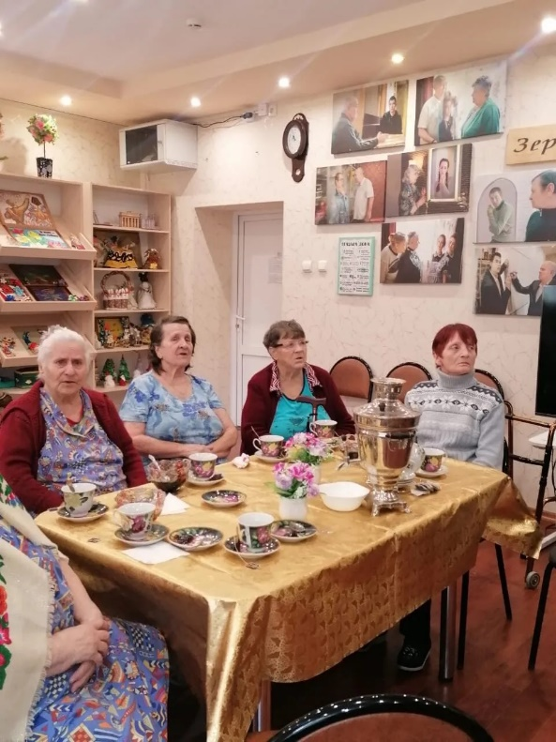
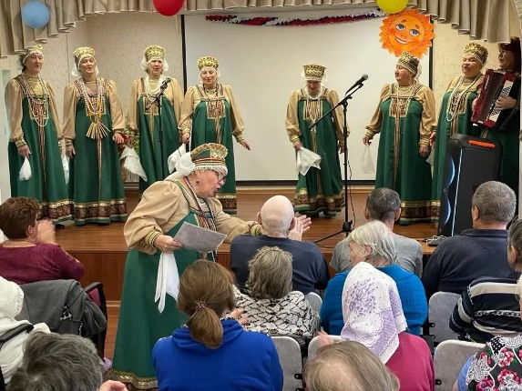
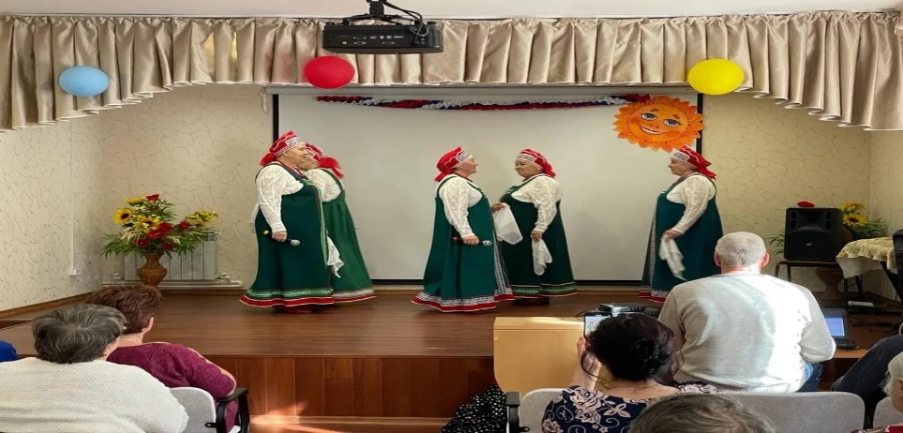
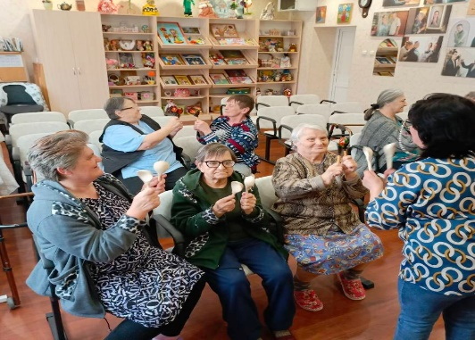
Актовый зал – место, где всегда уютная атмосфера сочетается с торжественностью!

Slide 7
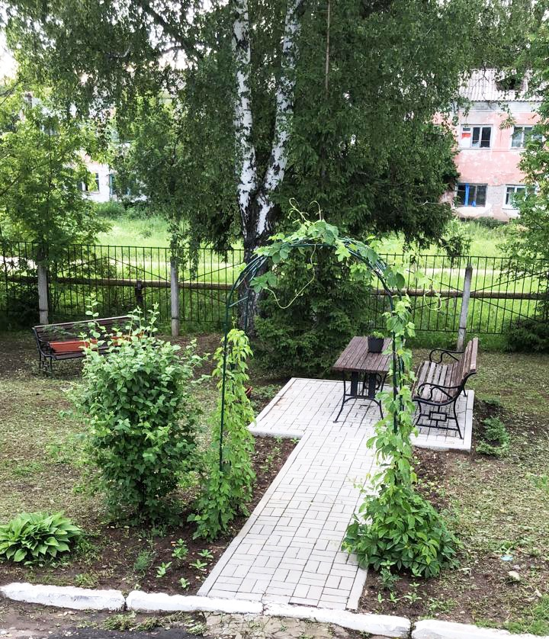
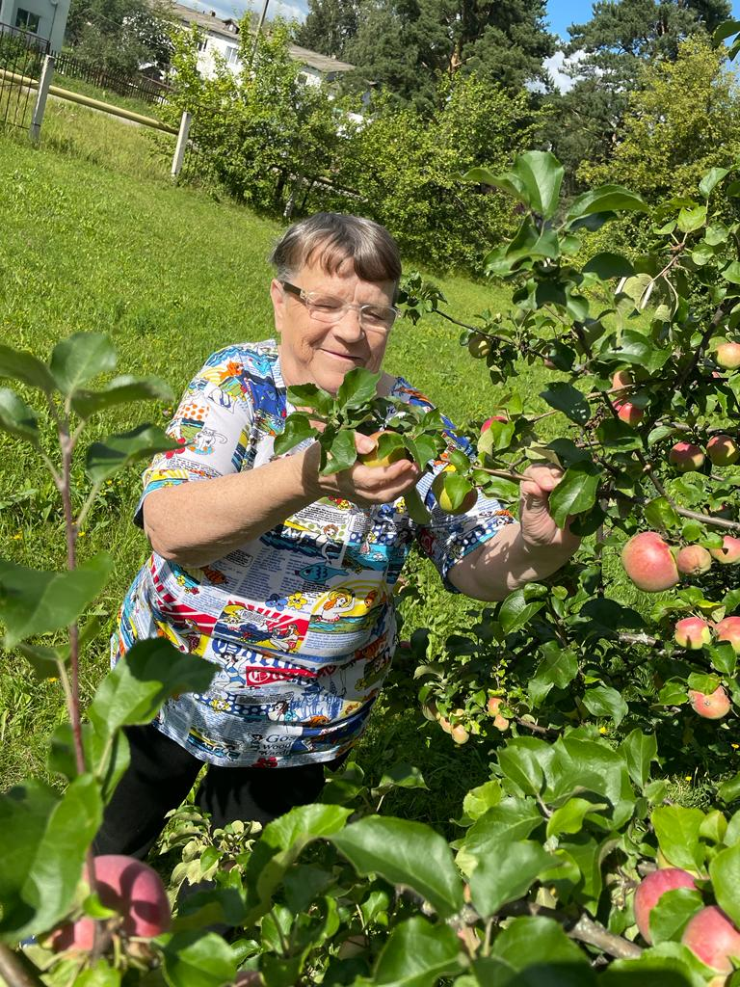
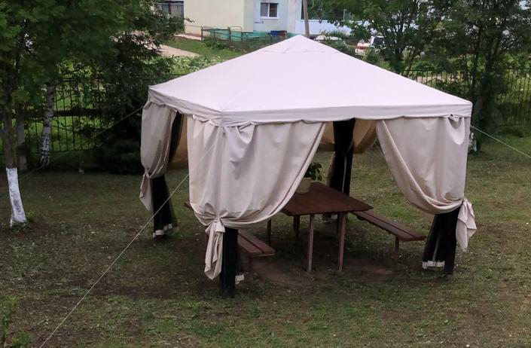
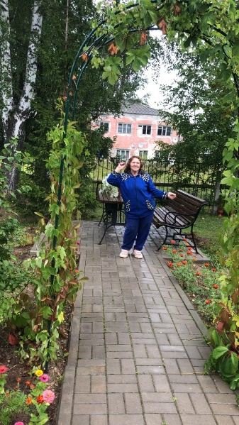
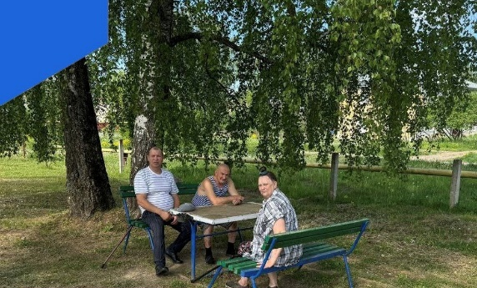
Цветущая территория- услада для глаз. Куда не кинь взор - россыпи цветов, зелень аллей, яркие сочные краски весны или лета.
Гуляя по территории ,проживающие радуются своим творениям, у них повышается самооценка, развивается чувство гордости и удовлетворенности результатами своего труда

Slide 8
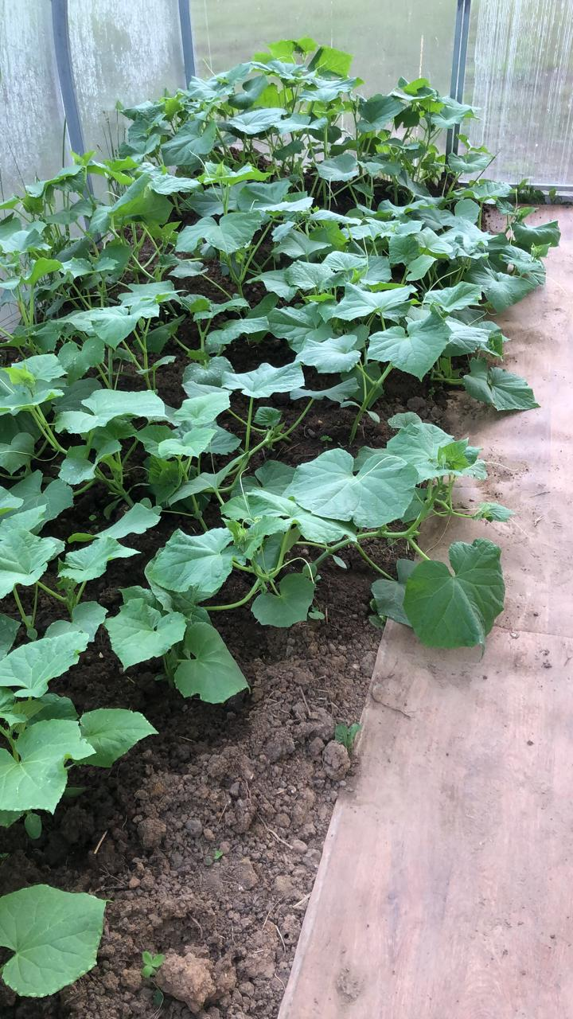
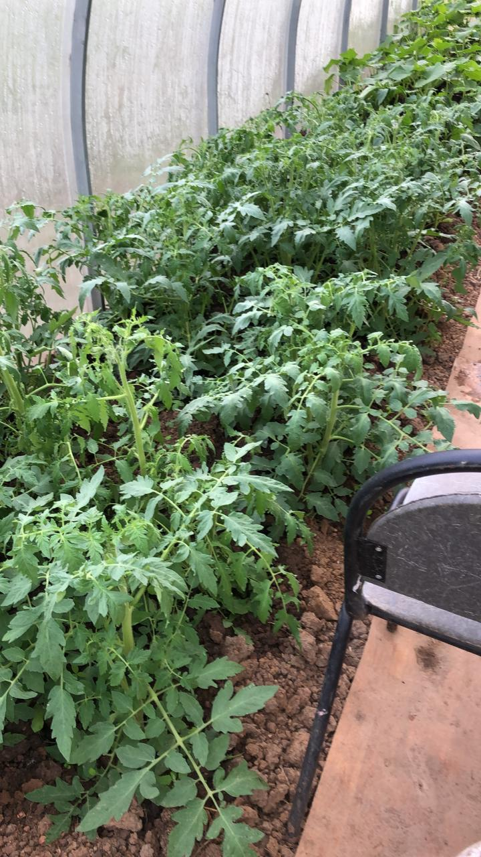
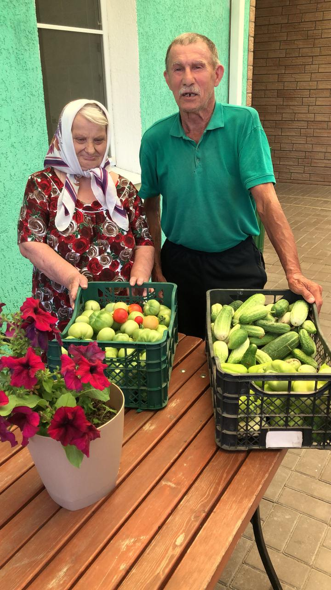
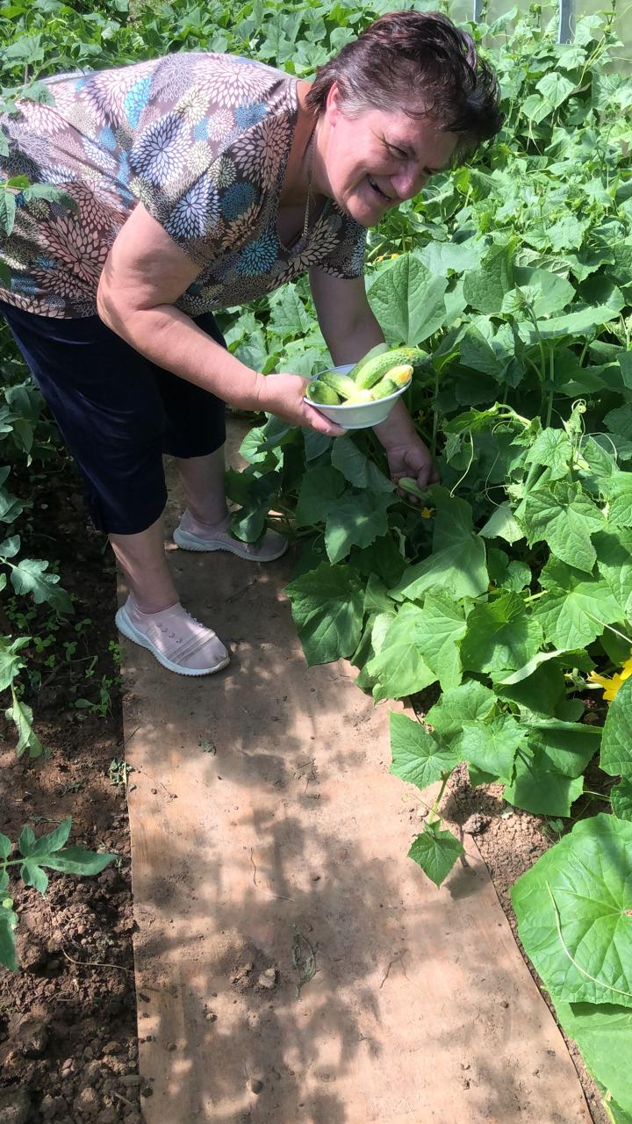
Мы усердно потрудились, ни минутки не ленились и теперь у нас растет расчудесный огород!

Slide 9
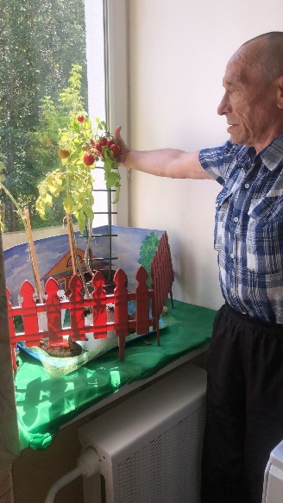
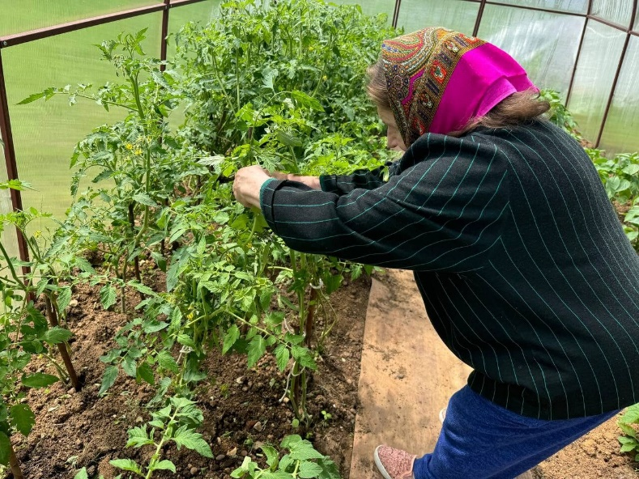
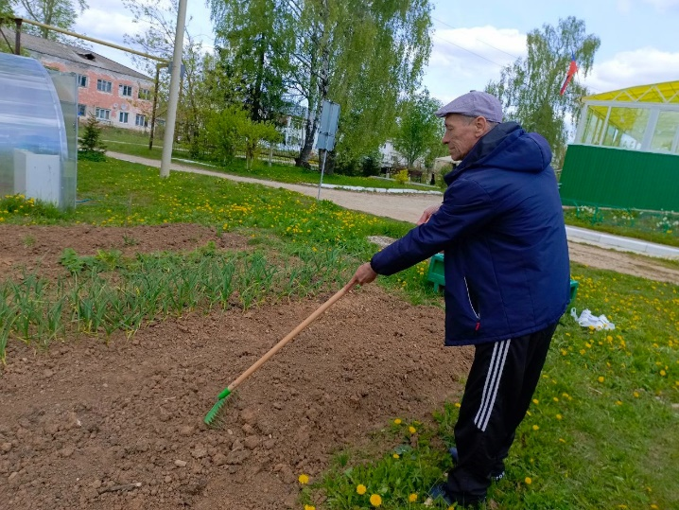
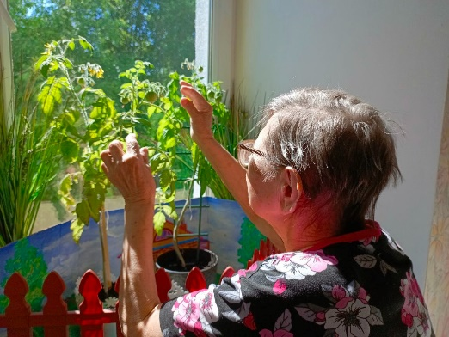
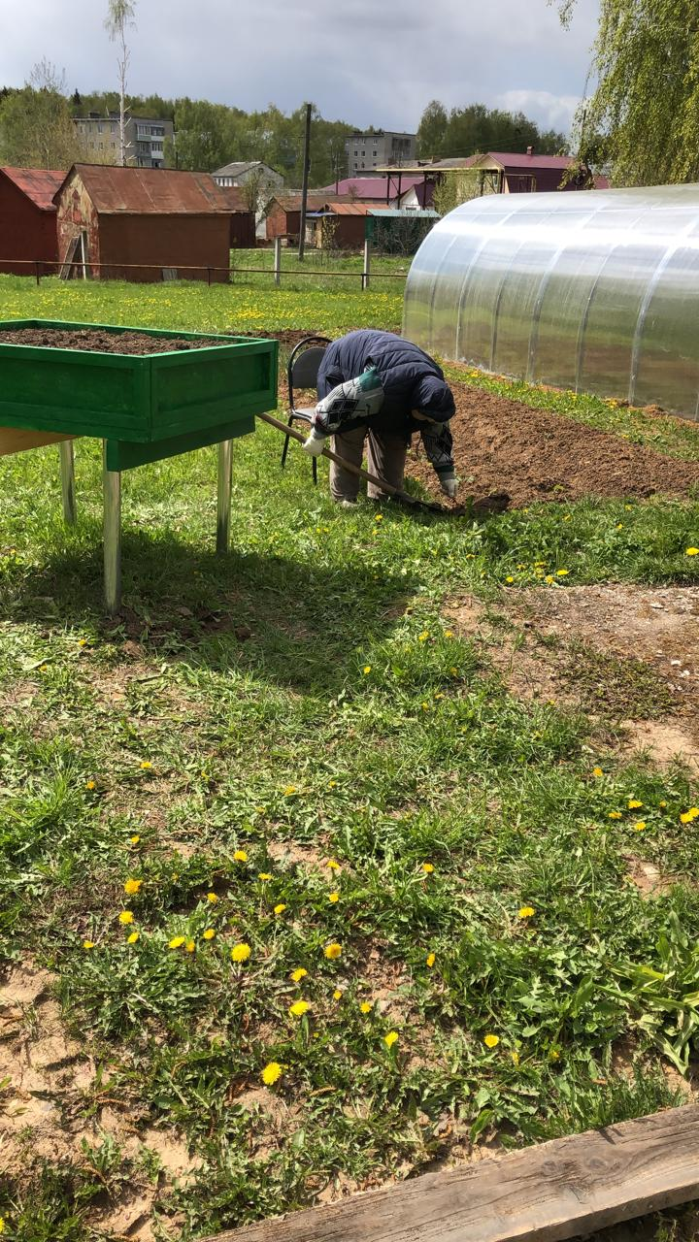
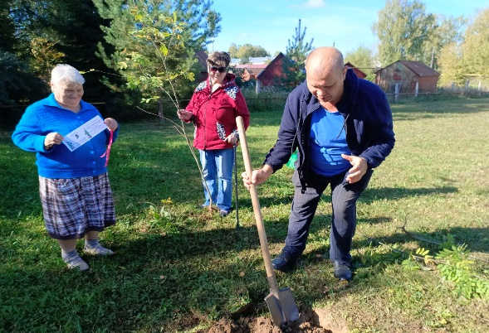
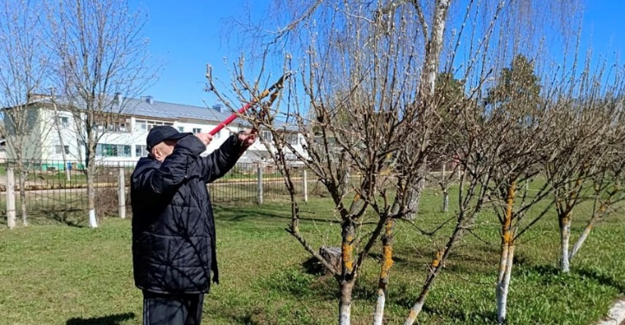
Трудотерапия помогает развить и реализовать творческий потенциал проживающих,и стимулирует внутренние и наружные системы организма

Slide 10
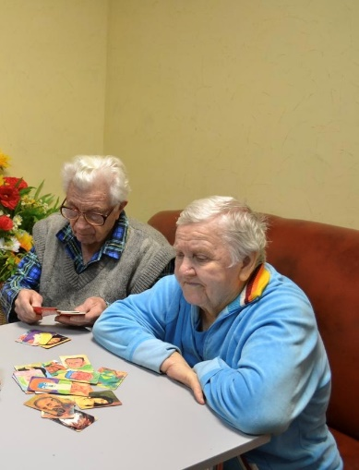
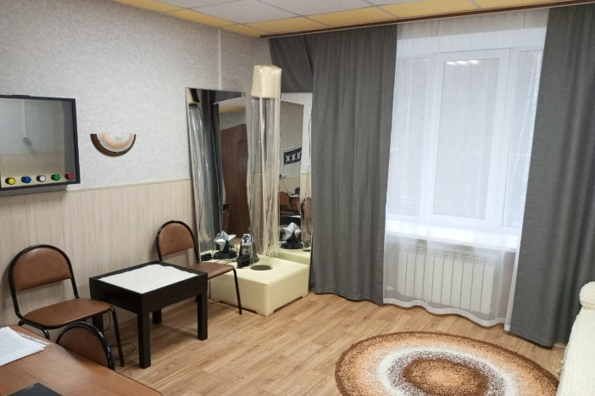
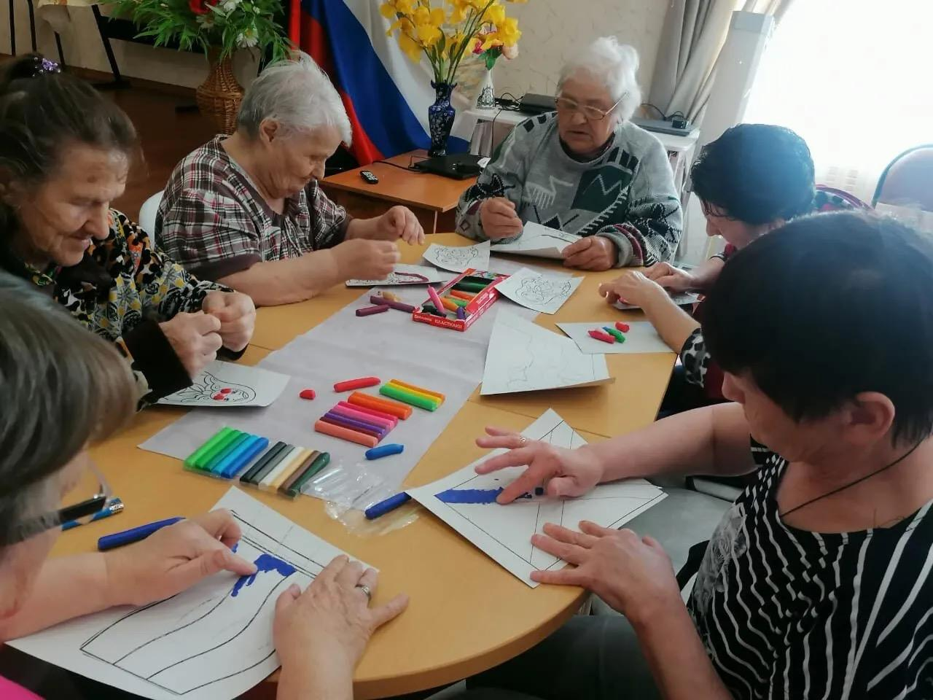
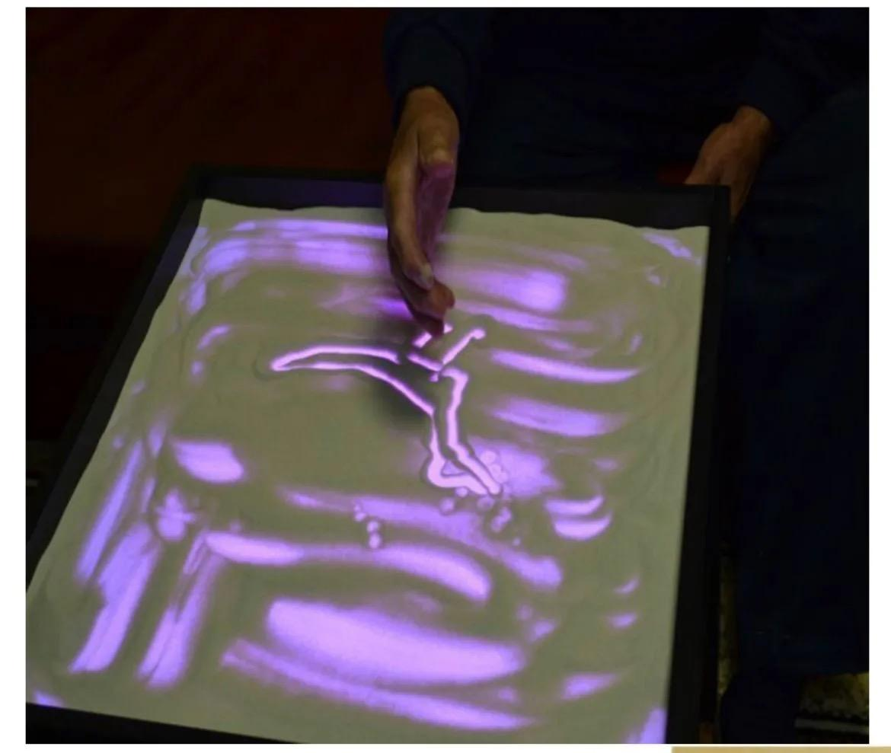
Комната отдыха и психологической разгрузки является уникальным местом, которое способно повлиять на психологическое и физиологическое состояние человека.

Slide 11
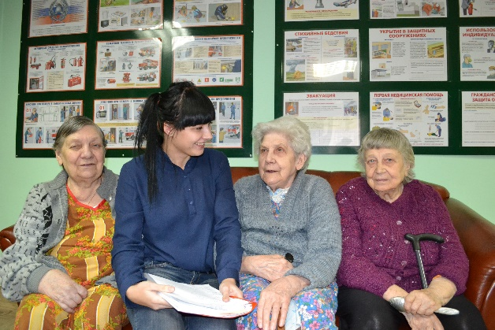
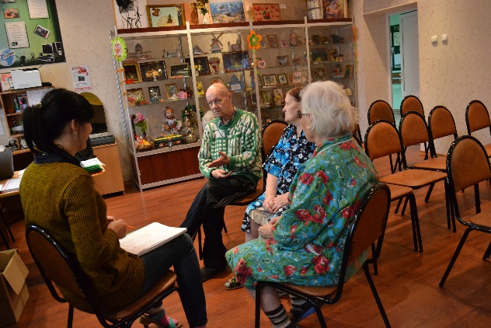
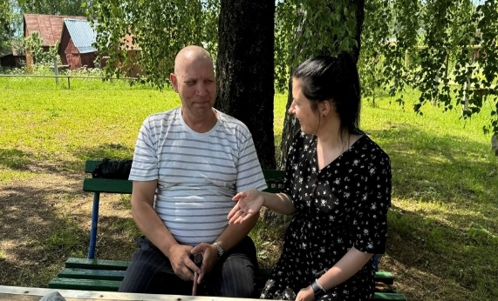
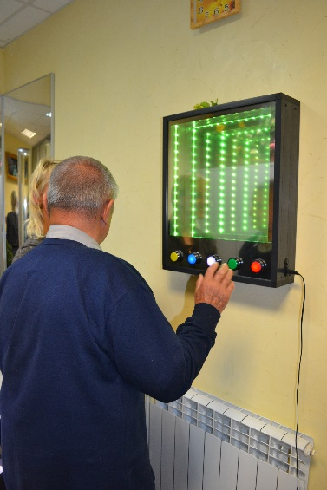
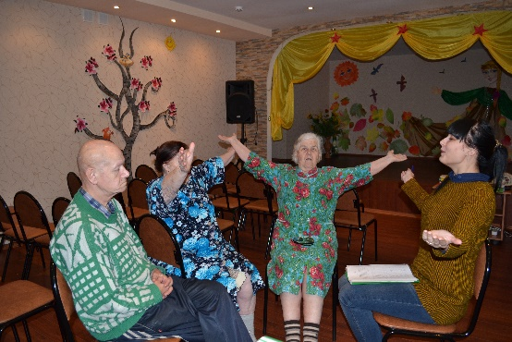
Занятия с психологом важная часть социальной адаптации пожилых людей.

Slide 12
Адаптивная физическая культура важный инструмент для поддержания здоровья и активного образа жизни пожилых людей.

Slide 13
Спорт нам плечи расправляет, Силу, ловкость нам даёт. Он нам мышцы развивает, На рекорды нас зовёт!

Slide 14
Осмотр врачей всегда полезней — выяви начало своих болезней! Не страшна нам болезней миграция, Пока в стране диспансеризация!

Slide 15
Уход и забота - наша работа!
Каждому нужна поддержка ,внимание и простое человеческое общение.

Slide 16
Волонтерство – это не только возможность помочь другим, но и получить невероятное удовольствие от общения с интересными и мудрыми людьми. Помогая пожилым людям, мы делаем наше общество более заботливым и дружелюбным местом для всех его членов.

Slide 17
Досуг – комплексный процесс реабилитации

Slide 18
Посещение кружков позволяет приятно и комфортно проводить время, удовлетворять различные культурные и познавательные потребности.

Slide 19
Вам сила вышняя великая дана, И милость Божия, и благодати много, Звучат на Небе ваши имена, Вы – соработники у Бога.

Slide 20
Так что, старость бывает и в радость, У того, кто способен на шутку и смех, Но для этого твердо усвоить всем надо: Только в нем, в оптимизме, заложен успех!

